Slide 1
Universidade Aberta do Sistema Único De Saúde
Universidade Federal de Pelotas
Departamento de Medicina Social Curso De Especialização em Saúde da Família - Modalidade à Distância
Turma IV
Melhoria da Atenção à Saúde Bucal dos Escolares de 06 a 12 anos da Rede Municipal, Centro Municipal de Saúde, Maratá, RS
Alexandra dos Santos Rodrigues Milech
Orientadora: Msc. Camila Dallazen
Pelotas,2014.

Slide 2
Introdução
Facilitar o acesso dos escolares ao cuidado odontológico
Efetuar registros da 1ª consulta odontológica programática
Mudança do perfil de saúde bucal realizando orientações preventivas na faixa etária de 6 a 12 anos por ser de fácil assimilação
Levar a odontologia até os escolares

Slide 3
Maratá - RS
Introdução
2471 habitantes
Localizada ao sul do RS há 89 Km de Porto Alegre
Imigrantes alemães
Economia agropecuária
1 UBS e 1 ESF

Slide 4
Introdução
UBS E ESF de Maratá localizada no centro da cidade que juntamente com a parte administrativa e a vigilância sanitária formam a Secretaria Municipal de Saúde de Marata

Slide 5
Introdução
Composição da equipe
Na UBS: 1 médico clínico geral, 1 psiquiatra, 2 psicólogos, 1 médico clínico geral e acupunturista, 1 fisioterapeuta, 1 educador físico, 1 cirurgião - dentista, 1 ginecologista, 1 enfermeira, 2 técnicos de enfermagem, 1 cardiologista, 1 pediatra, 1 nutricionista e 1 quiropraxista
Na ESF: 1 cirurgião -dentista, 1 médico clínico geral, 1 enfermeira, 1 técnico de enfermagem e 6 agentes comunitárias de saúde

Slide 6
Introdução
Estrutura Física
2 salas de triagem
7 consultórios médicos
2 consultórios de enfermagem
2 blocos cirúrgicos para pequenos procedimentos
2 salas de observação
1 consultório com 3 macas para acupuntura
Auditório
Cozinha

Slide 7
Introdução
Estrutura Física
2 salas de recepção
1 sala para atividades físicas
1 escovódromo
1 consultório odontológico (aparelho de Raios – X)
Andar de cima fica a parte administrativa e a vigilância sanitária

Slide 8
Introdução
Antes da Intervenção...
Os escolares dependiam que os pais e/ou os responsáveis os levassem até a UBS para atendimento odontológico
Atendimento odontológico acontecia na maioria dos escolares em casos de emergência
Tratamento odontológico não era concluído

Slide 9
Objetivo Geral
Melhorar a atenção à saúde bucal de escolares de 6 a 12 anos de idade do município de Maratá (RS).

Slide 10
Objetivo Específicos
Ampliar a cobertura da atenção à saúde bucal dos escolares
Melhorar a adesão ao atendimento em saúde bucal
Melhorar a qualidade da atenção em saúde bucal dos escolares
Melhorar registro das informações
Promover a saúde bucal dos escolares

Slide 11
Metas
Referente ao 1º Objetivo: Ampliar a cobertura da atenção à saúde bucal dos escolares
Ampliar a cobertura de ação coletiva de exame bucal com finalidade epidemiológica para estabelecimento de prioridade de atendimento em 100% dos escolares de 06 a 12 anos de idade das escolas da área de abrangência.
Ampliar a cobertura de primeira consulta, com plano de tratamento odontológico, para 100% dos escolares moradores da área de abrangência da unidade de saúde.
Realizar primeira consulta odontológica em 100% dos escolares da área classificados como alto risco para doenças bucais.

Slide 12
Metas
Referente ao 2º objetivo: Melhorar a adesão ao atendimento em saúde bucal
Fazer busca ativa de 100% dos escolares da área, com primeira consulta programática, faltosos às consultas.

Slide 13
Metas
Referente ao 3º objetivo: Melhorar a qualidade da atenção em saúde bucal dos escolares
Realizar a escovação supervisionada com creme dental em 100% dos escolares.
Realizar a aplicação de gel fluoretado com escova dental em 100% dos escolares de alto risco para doenças bucais.
Concluir o tratamento dentário em 50% dos escolares com primeira consulta odontológica.

Slide 14
Metas
Referente ao 4º objetivo: Melhorar registro das informações
Manter registro atualizado em planilha e/ou prontuário de 100% dos escolares da área.

Slide 15
Metas
Referente ao 5º objetivo: Promover a saúde bucal dos escolares
Fornecer orientações sobre higiene bucal para 100% dos escolares.
Fornecer orientações sobre cárie dentária para 100% das crianças.
Fornecer orientações nutricionais para 100% das crianças.

Slide 16
Metodologia – Ações Eixo Monitoramento e Avaliação
MONITORAR
a situação de risco dos escolares para doenças bucais
número de escolares moradores da área de abrangência com primeira consulta
número de escolares que são de alto risco e realizaram a primeira consulta odontológica
a periodicidade das consultas
os faltosos
as buscas realizadas pelo programa de atenção a saúde bucal do escolar

Slide 17
Metodologia – Ações Eixo Monitoramento e Avaliação
MONITORAR
a média de ações coletivas de escovação dental supervisionada por escolar
a conclusão do tratamento dentário
o registro de todos os escolares moradores da área de abrangência da unidade de saúde com primeira consulta odontológica
as atividades educativas coletivas

Slide 18
Metodologia – Ações Eixo Organização e Gestão do Serviço
Identificação dos espaços escolares adstritos a cada Unidade Básica de Saúde
Contato com os espaços escolares para cadastro e viabilização das atividades em saúde bucal
Organizar agenda de saúde bucal para atividades nas escolas e atendimento prioritário a escolares
Organizar agenda de saúde bucal para atendimento dos escolares
Organizar a agenda de modo a priorizar o atendimento aos escolares de alto risco

Slide 19
Metodologia – Ações Eixo Organização e Gestão do Serviço
Organizar a agenda para acomodar os faltosos após a busca
Organizar a agenda para garantir as consultas necessárias para conclusão do tratamento
Organizar agenda de atendimento de forma a possibilitar atividades educativas em grupo na escola
Organizar acolhimento deste escolar na unidade de saúde
Cadastrar na unidade de saúde os escolares da área de abrangência

Slide 20
Metodologia – Ações Eixo Organização e Gestão do Serviço
Organizar as visitas domiciliares para busca de faltosos
Estimar o número de turnos necessários para atingir a meta para os escolares das escolas da área da unidade de saúde
Pactuar com as escolas os horários para realização de ações coletivas de saúde bucal
Elaborar listas de frequência para monitorar o número de escovação supervisionada recebida por cada escolar
Planejar a necessidade de materiais de higiene bucal necessários para realização das atividades.

Slide 21
Metodologia – Ações Eixo Organização e Gestão do Serviço
Garantir com o gestor o fornecimento do material necessário para o atendimento odontológico e o oferecimento de serviços diagnósticos
Implantar planilha de saúde bucal e ficha para acompanhamento dos escolares cadastrados
Pactuar com a equipe o registro das informações.
Identificar e organizar os conteúdos a serem trabalhados nas atividades educativas
Organizar todo material necessário para essas atividades
Organizar listas de presença para monitoramento dos escolares que participarem destas atividades

Slide 22
Metodologia – Ações Eixo Engajamento Público
Sensibilizar professores sobre a dinâmica das atividades e importância da instituição de rotinas de escovação dental nas escolas da área de abrangência da unidade de saúde
Esclarecer:
pais e/ou responsáveis sobre a necessidade da realização dos tratamentos odontológicos dos escolares e a priorização nos escolares de alto risco
pais e/ou responsáveis sobre a importância de concluir o tratamento dentário
escolares e seus responsáveis sobre o direito de manutenção dos registros de saúde no serviço inclusive sobre a possibilidade de solicitação de segunda via se necessário

Slide 23
Metodologia – Ações Eixo Engajamento Público
Divulgar as potencialidades das ações trans e interdisciplinares no cuidado á saúde do escolar
Incentivar a importância do auto-cuidado do escolar
Fazer busca a pacientes faltosos com visitas domiciliares (cirurgião-dentista e auxiliar de saúde bucal)

Slide 24
Metodologia – Ações Eixo Qualificação da Prática Clínica
Capacitar a equipe
para realizar classificação de riscos, programação de atividades segundo as necessidades e hierarquização dos encaminhamentos dos escolares para atendimento clínico na unidade de saúde.
para realizar acolhimento dos escolares e seus responsáveis
para fazer cadastramento e agendamento dos escolares de alto risco

Slide 25
Metodologia – Ações Eixo Qualificação da Prática Clínica
Capacitar
a equipe para esclarecer a comunidade sobre a importância do atendimento em saúde bucal e para o preparo do ambiente e desenvolvimento de ação coletiva de escovação dental supervisionada
os profissionais da unidade de saúde de acordo com os Cadernos de Atenção Básica do Ministério

Slide 26
Metodologia – Ações Eixo Qualificação da Prática Clínica
Capacitar
a equipe para realizar diagnóstico das principais doenças bucais de crianças de 6 a 12 anos
a equipe para adequado preenchimento de prontuários, planilhas e fichas de acompanhamento
Capacitar
a equipe para atividades de gestão em saúde
a equipe para atividades de fortalecimento do controle social
a equipe para o trabalho multidisciplinar

Slide 27
Metodologia - Logística
Utilizados os cadernos de atenção básica Saúde nas Escolas e Saúde Bucal nº 17 do Ministério da Saúde
elaborada uma ficha espelho para monitoração e avaliação da intervenção
Elaborado um documento para autorização dos pais e/ou responsáveis
Elaborado um documento para autorização dos diretores e professores responsáveis por cada escola
Elaborado um documento para ser enviado aos pais e/ou responsáveis contendo quais procedimentos curativos seriam necessários serem realizados após a primeira consulta programática para concluir o tratamento odontológico

Slide 28
Metodologia - Logística
O atendimento clínico será efetuado na unidade móvel de saúde posicionada em cada escola

Slide 30
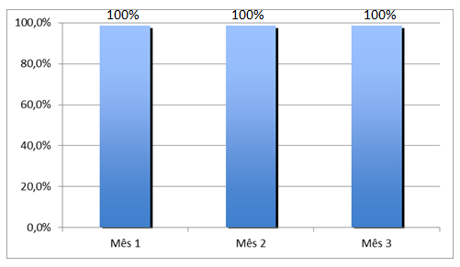
Resultados
1. Ampliar a cobertura de atenção à saúde bucal
Meta 1.1: Ampliar a cobertura de ação coletiva de exame bucal com finalidade
epidemiológica para o estabelecimento de prioridade de atendimento em 100%
dos escolares de 6 a 12 anos na área de abrangência
Proporção de escolares examinados na escola

Slide 31
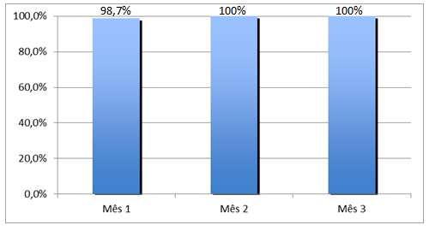
Resultados
1. Ampliar a cobertura de atenção à saúde bucal
Meta 1.2 : Ampliar a cobertura de primeira consulta, com plano de tratamento odontológico para 100% dos escolares moradores da área de abrangência da unidade de saúde
Proporção de escolares moradores da área de abrangência da unidade de saúde com primeira consulta odontológica.

Slide 32
Resultados
A participação dos 76 escolares em ação coletiva de exame bucal desde o primeiro mês de intervenção foi possível devido a receptividade por parte da comunidade escolar que acolheu a intervenção e também pelo número pequeno de escolares na faixa etária de 06 a 12 anos

Slide 33
Resultados
Apenas um escolar não obteve a primeira consulta odontológica programática porque ainda não tinha entregado a autorização para participar da intervenção aos pais
Facilidade de acesso aos escolares nas escolas

Slide 34
Resultados
1. Ampliar a cobertura de atenção à saúde bucal
Meta 1.3: Realizar a primeira consulta odontológica em 100% dos escolares da área adstrita da UBS classificados como alto risco para doenças bucais
Proporção de escolares de alto risco com primeira consulta odontológica

Slide 35
Resultados
Facilidade de acesso às escolas
Cooperação dos escolares

Slide 36
Resultados
2. Melhorar a Adesão ao Atendimento em Saúde Bucal
Meta 2.1 : Fazer busca ativa de 100% dos escolares da área, com primeira consulta programática, faltosos às consultas
Dos 76 escolares com consulta odontológica programática, apenas 1 escolar não concordou em participar do atendimento odontológico curativo
Houve tentativa de falar da importância do atendimento com ele, mas ele tem um comportamento muito difícil e por isso não obtive êxito
2 escolares, irmãos, os pais apenas autorizaram a primeira consulta odontológica programática
Não foram realizadas buscas ativas a esses escolares porque o tratamento curativo não foi realizado (não compareceram á UBS)

Slide 37
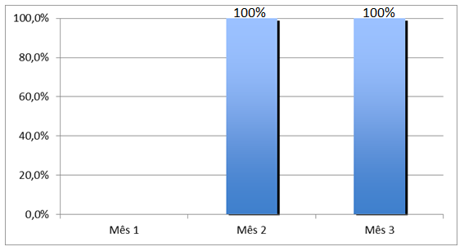
Resultados
3. Melhorar a Qualidade da Atenção em Saúde Bucal dos Escolares
Meta 3.1: Realizar a escovação supervisionada com creme dental em 100% dos escolares
Proporção de escolares com escovação dental supervisionada com creme dental

Slide 38
Resultados
Participação de todos os escolares
Dificilmente acontecem faltas
Não está indicado no gráfico pelo fato da ação não ter sido registrada no primeiro mês de intervenção, porém foi realizada

Slide 39
Resultados
3. Melhorar a Qualidade da Atenção em Saúde Bucal dos Escolares
Meta 3.2: Realizar a aplicação de gel fluoretado com escova dental em 100% dos escolares de alto risco para doenças bucais
Proporção de escolares de alto risco com aplicação de gel fluoretado com escova dental

Slide 40
Resultados
Participação de todos os escolares
Dificilmente acontecem faltas.
Não está indicado no gráfico pelo fato da ação não ter sido registrada no primeiro mês de intervenção, porém foi realizada

Slide 41
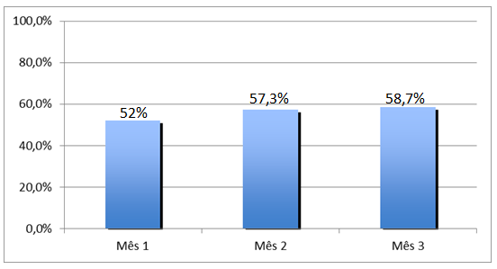
Resultados
3. Melhorar a Qualidade da Atenção em Saúde Bucal dos Escolares
Meta 3.3: Concluir o tratamento dentário em 50% dos escolares com primeira consulta odontológica
Proporção de escolares com tratamento dentário concluído
(42)
(44)
(39)

Slide 42
Resultados
Meta atingida por ser mais efetivo nos dirigirmos até as escolas e efetuar o tratamento odontológico do que ficar aguardando o comparecimento dos escolares na unidade de saúde

Slide 43
Resultados
4. Melhorar Registro das Informações
Meta 4.1: Manter registro atualizado em planilha e/ou prontuário de 100% dos escolares da área
Todos os 76 (100%) escolares de 06 a 12 anos tiveram os seus registros atualizados.
Facilidade de deslocamento até os escolares
Índice de faltas às aulas é baixo
Apesar da equipe não ter colaborado, o número de escolares é baixo facilitando a manutenção dos registros atualizados.

Slide 44
Resultados
5. Promover a Saúde Bucal dos Escolares
Meta 5.1: Fornecer orientações sobre higiene bucal para 100% dos escolares
Proporção de escolares com orientações sobre higiene bucal

Slide 45
Resultados
5. Promover a Saúde Bucal dos Escolares
Meta 5.2: Fornecer orientações sobre cárie dentária para 100% das crianças
Proporção de escolares com orientações sobre cárie dentária

Slide 46
Resultados
5. Promover a Saúde Bucal dos Escolares
Meta 5.3: Fornecer orientações nutricionais para 100% das crianças
Proporção de escolares com orientações nutricionais

Slide 47
Resultados
Meta atingida durante os 03 meses de intervenção
Orientações foram realizadas tanto nas primeiras consultas odontológicas programáticas, nas atividades de prevenção coletivas (escovação supervisionada, aplicação de gel fluoretado, bochecho com flúor), e nas consultas de procedimentos curativos (restaurações, exodontias etc).

Slide 48
Discussão
O atendimento odontológico aos escolares de 6 a 12 anos já acontecia na UBS
Não era específico
Dependia da presença dos escolares na UBS (pais e/ou responsáveis e transporte)
Antes da intervenção o atendimento aos escolares se concentrava nas atividades coletivas de escovação supervisionada e aplicação de gel fluoretado juntamente com estas atividades a orientação de higiene bucal

Slide 49
Discussão
Melhora do perfil de saúde bucal de cada escolar, diminuindo os riscos de problemas bucais
A intervenção foi bem aceita pela comunidade

Slide 50
Reflexão crítica sobre o processo de aprendizagem
Conhecimento de como é a correta estrutura de uma unidade de saúde
De como funciona e como deve funcionar
Conteúdos para o correto desenvolvimento do nosso trabalho na rotina da UBS e ESF
Ênfase ao acolhimento
Despertou senso crítico para possibilidade de mudanças e melhorias

Slide 51
Muito Obrigada!

